Slide 1
بسم الله الرحمن الرحيم
معهد تدريب المعلمين لمدارس بنغلاديس

Slide 2
خطة الدرس ممارسة الدرس:الله المادة:اللغة العربية الصف:الثامن للداخل

Slide 3
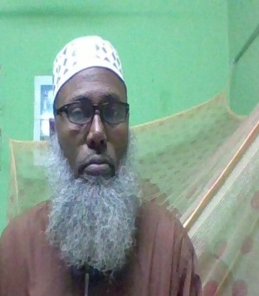
اسم المدرس:محمد شهيد الله دورة:رحمة بور داخل مدرسة الدفعة:161
رقم التعارف:17
السنة الدراسية:202
التاريخ:5-3-2021

Slide 4
خطة الدرس اسم المدرسة:رحمة بور داخل المدرسة
المعلم:محمد شهيد الله المدرس مساعد | الصف:الثامن للدخال المادة: اللغة العربية الحصة:الدرس الثالث الموضوع:الله | المعرفة

Slide 5
بعد نهاية التدريس فى هذا الموضوع يستطيع الطلاب قراءة القصيدة- يستطيع زكر معانى بعد الكالمات الصبة- يستطيع الطلاب اجوبة عن الاسألة- | اهداف الدرس

